Slide 1
计算机体系结构
第十八讲
计算机科学与技术学院
刘宏伟

Slide 2
Recap
  降低Cache失效率
  编译器控制的预取
  编译器优化
  数组合并、内外循环交换、循环融合、分块
  减少Cache失效开销
  写缓冲及写合并
  让读失效优于写
  请求字处理
  二级Cache

Slide 3
5.5 减少命中时间
  5.5.1 容量小、结构简单Cache
  5.5.2 虚拟化Cache
  5.5.3 访问流水化
5.5.4 多体Cache
5.5.5 路预测
5.5.6 Trace Cache

Slide 4
5.5.2 虚拟Cache
物理Cache
  使用物理地址进行访问的传统Cache。
  标识存储器中存放的是物理地址，进行地址检测也是用物理地址。
  缺点：地址转换和访问Cache串行进行，访问速度很慢。
物理Cache存储系统

Slide 5
2. 虚拟Cache
  可以直接用虚拟地址进行访问的Cache。标识存储器中存放的是虚拟地址，进行地址检测用的也是虚拟地址。
  优点：
    在命中时不需要地址转换，省去了地址转换的时间。即使不命中，地址转换和访问Cache也是并行进行的，其速度比物理Cache快很多。

Slide 6
并非都采用虚拟Cache (为什么?)
(1) 不同进程可能使用相同的虚地址来指向不同的物理地址
    解决方法：进程切换时清空Cache
    在地址标识中增加PID字段(进程标识符)
    三种情况下失效率的比较
      单进程，PIDs，清空
      PIDs与单进程相比：＋0.3％～＋0.6％
      PIDs与清空相比： －0.6％～－4.3%
      (2) 某些共享空间，同一物理地址可能有不同形式的虚拟地址，这些地址又称为同义（synonym）或别名( alias)
    解决方法: 硬件检查并作废相同物理地址的副本
    页着色，通过软件强制别名的某些位相同

Slide 7
4. 虚拟索引＋物理标识
利用虚拟地址找到索引读cache，同时进行虚实地址转换：
前提是虚拟索引=物理索引
而：页内位移在虚实地址变换时不变
优点：兼得虚拟Cache和物理Cache的好处
局限性：Cache容量受限 ≤ 页大小×相联度
5. 举例：IBM3033的Cache
页大小＝4KB 相联度＝16
31
12 11
0
页地址
地址标识
页内位移
索 引
块内位移
  Cache容量＝16×4KB＝64KB

Slide 8
5.5.3 Cache访问流水化
对第一级Cache的访问按流水方式组织
访问Cache需要多个时钟周期才可以完成
  例如
    Pentium访问指令Cache需要一个时钟周期
    Pentium Pro到Pentium Ⅲ需要两个时钟周期
    Pentium 4 和Core i7则需要4个时钟周期
访问Cache周期数的增加使得流水线的段数也增加了，进一步增加了分支预测失败的代价，也增加了从load指令发射到使用该数据间的时间间隔

Slide 9
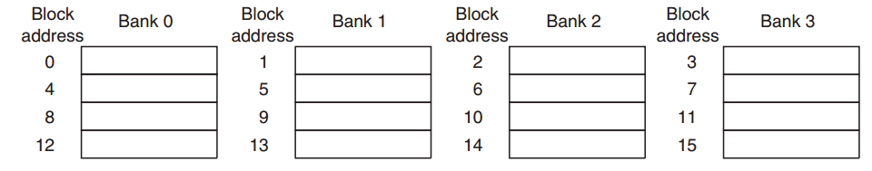
5.5.4 多体Cache
1. 将Cache组织为多个独立的banks，以支持并行访问
  ARM Cortex-A8 supports 1-4 banks for L2
  Intel i7 supports 4 banks for L1 and 8 banks for L2
2. 根据块号进行多体交叉编址
Four-way interleaved cache banks using block addressing. Assuming 64 bytes per blocks, each of these addresses would be multiplied by 64 to get byte addressing

Slide 10
5.5.4 多体Cache
3. 多体结构的Cache有两方面的作用
  当多个体利用同一个组索引进行访存时，它可以使组相联结构的Cache中的一组数据和Tag同时被访问，加快查找时间
  当多个体可以利用不同地址进行独立访问时，它可以更有效地支持CPU发出的多个访存请求，减小Cache的平均命中时间，增大Cache的吞吐率。

Slide 11
5.5.5 路预测
1. 组相联Cache为改进命中时间，预测被选中的路(way)
  每一组Cache保存一些预测位，表示下一次访问本组时应命中的块。Cache读取时只需比较一个Tag，若不正确再匹配其他块的Tag
  预测的准确性
    90%+ for two-way
    80%+ for four-way
    I-cache比D-cache具有更好的准确性
  90年代中期第一次用于MIPS R10000
  用于ARM Cortex-A8
2. Way Prediction方法也可降低功耗：直接预测要访问的块
  也称“路选择”, “Way selection”
  可有效降低功耗，但一旦预测错误会有更长的命中时间

Slide 12
5.5.6 Trace Cache
1. 开发指令级并行性所遇到的一个挑战是：
当要每个时钟周期流出超过4条指令时，要提供足够多条彼此互不相关的指令是很困难的。
2. 一个解决方法：采用踪迹 Cache
存放CPU所执行的动态指令序列
  包含了由分支预测展开的指令，该分支预测是否正确需要在取到该指令时进行确认。

Slide 13
5.5.6 Trace Cache
优缺点
    地址映象机制复杂
    相同的指令序列有可能被当作条件分支的不同选择而重复存放
    能够提高指令Cache的空间利用率

Slide 14
5.5.7 减少命中时间方法总结
容量小、结构简单Cache
虚拟Cache
访问流水化
多体Cache
路预测
Trace Cache
    “＋”号：表示改进了相应指标。
    “－”号：表示它使该指标变差。
    空格栏：表示它对该指标无影响。
    复杂性：0表示最容易，3表示最复杂。

Slide 15
减小命中时间的方法
优化技术 | 不命中率 | 不命中 开销 | 命中 时间 | 硬件 复杂度 | 说 明
容量小且结构简单的Cache | − |  | + | 0 | 实现容易，被广泛采用
虚拟Cache |  |  | + | 2 | 对于小容量Cache来说实现容易，已被Alpha 21164和UltraSPARC Ⅲ采用
流水化Cache 访问 |  |  | + | 1 | 被广泛采用
多体Cache |  |  | + | 1 | Operon和Niagara L2 Cache
路预测 |  |  | + | 1 | Pentium 4 采用
Trace Cache |  |  | + | 3 | Pentium 4 采用

Slide 16
第 5 章 存储层次
5.1 存储器的层次结构
5.2 Cache基本知识
5.3 降低Cache失效率的方法
5.4 减少Cache失效开销
5.5 减少命中时间
5.6 主存
5.7 虚拟存储器
5.8 虚拟保护和虚存实例
5.9 综合实例

Slide 17
5.6 主 存
  … the one single development that put computers on their feet was the invention of a reliable form of memory, namely, the core memory … Its cost was reasonable, it was reliable and, because it was reliable, it could in due course be made large. [p. 209]
  Maurice Wilkes
  Memoirs of a Computer Pioneer (1985)

Slide 18
5.6 主 存
  5.6.1 存储器组织技术
  5.6.2 存储器芯片技术

Slide 19
5.6 主存
名称 | 寄存器 | Cache | 主存 | 磁盘
典型大小 | <1KB | <16MB | <512G | >1TB
实现技术 | 定制多端口存储器，CMOS | 片上或片外CMOS SRAM | CMOS DRAM | 磁介质盘
访问时间（ns） | 0.25-0.5 | 0.5-25 | 50-250 | 5,000,000
带宽（MB/s） | 50,000-500,000 | 5000-20,000 | 2500-10,000 | 50-500
管理 | 编译器 | 硬件 | 操作系统 | 操作系统和用户
后备 | Cache | 主存 | 磁盘 | CD或磁带
存储层次的性价比特征
  速度越快，每位价格就越高；
  容量越大，每位价格就越低；
  容量越大，速度越慢。

Slide 20
5.6 主 存
主存的主要性能指标：延迟和带宽
以往：Cache主要关心延迟，I/O主要关心带宽
现在：Cache关心两者
本节讨论几种提高主存性能的存储器组织技术。在下面的讨论中，以处理Cache失效为开销说明各种存储器组织结构的好处。

Slide 21
5.6 主 存
为了减少失效开销T_{M，}应该：
减少主存延迟
提高主存带宽
增加Cache块大小能利用主存带宽增所带来的好处。

Slide 22
5.6 主 存
假设基本存储器结构的性能为：
送地址需4个时钟周期
每个字的访问时间为24个时钟周期
传送一个字（4个字节）的数据需4个时钟周期
如果Cache大小为4个字，则：
失效开销＝4×(4＋24＋4)
＝4×32
＝128 (时钟周期)
带宽＝16/128
＝0.0125 (字节/时钟周期)

Slide 23
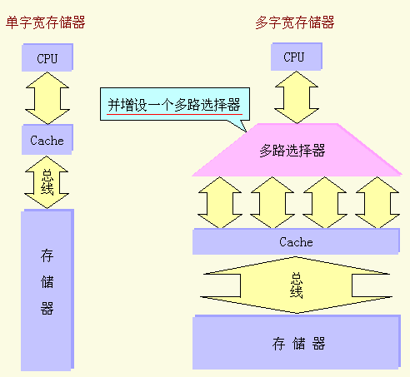
5.6.1 存储器组织技术
1. 增加存储器的宽度

Slide 24
5.6.1 存储器组织技术
性能分析 (参照前面的假设)
当宽度为4个字时：失效开销＝1×32(周期)
带宽＝16/32=0.5(字节/周期)
缺点：
增加Cache和存储器之间的连接通路宽度
CPU和Cache之间有一个多路选择器
扩充主存的最小增量增加了相应的倍数
写入有可能变得复杂
实例：DEC的Alpha Axp21064：256位宽

Slide 25
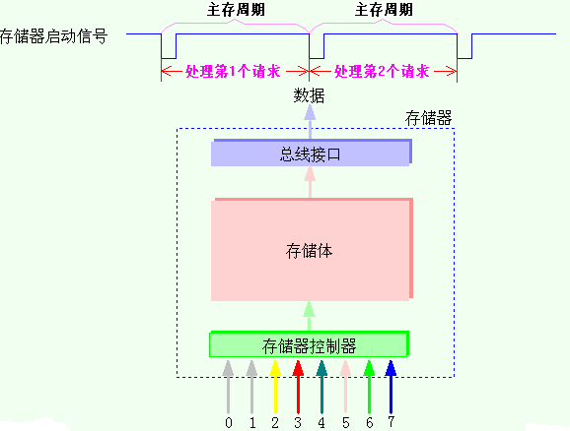
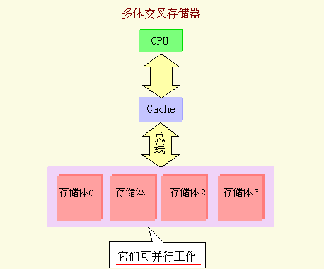
5.6.1 存储器组织技术
2. 采用简单的多体交叉存储器
存储系统中采用多个DRAM，利用它们潜在的并行性

Slide 26
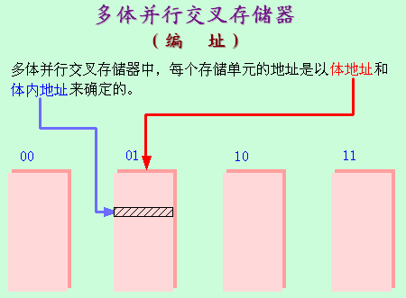
5.6.1 存储器组织技术
高位交叉与低位交叉编址

Slide 27
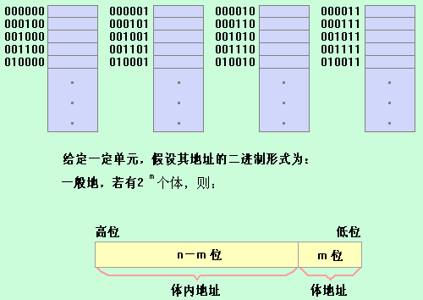
5.6.1 存储器组织技术
低位交叉编址

Slide 28
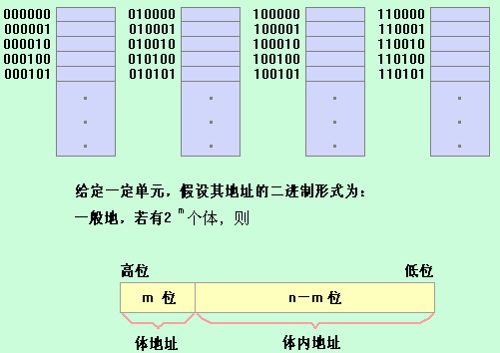
5.6.1 存储器组织技术
高位交叉编址

Slide 29
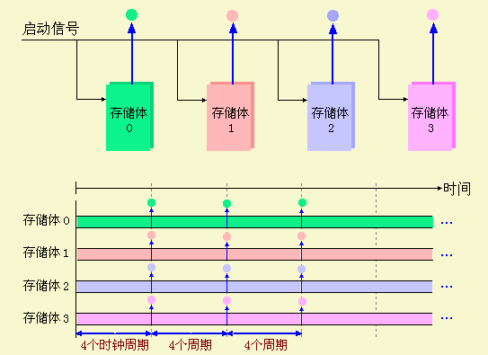
5.6.1 存储器组织技术
同时启动

Slide 30
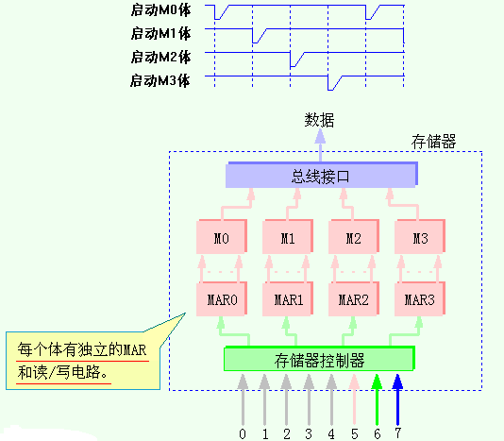
5.6.1 存储器组织技术
分时启动

Slide 31
5.6.1 存储器组织技术
性能举例：(参照前面的假设)
失效开销＝4＋24＋4×4＝44(周期)
带宽＝0.4(字节/周期)
存储器的各个体一般是按字交叉的，低位字交叉存
储器非常适合于处理：
Cache读失效，写回法Cache中的写回

Slide 32
5.6.1 存储器组织技术
例5.14
假设某台机器的特性及其Cache的性能为：
块大小为1个字
存储器总线宽度为1个字（32位）
Cache失效率为3%
平均每条指令访存1.2次
Cache失效开销为32个时钟周期(和上面相同)
平均CPI(忽略Cache失效)为2
试问多体交叉和增加存储器宽度对提高性能各有何
作用？

Slide 33
5.6.1 存储器组织技术
如果当把Cache块大小变为2个字时，失效率降为2%；块大小变为4个字时，失效率降为1%。
根据前面中给出的访问时间，求在采用2路、4路多体交叉存取以及将存储器和总线宽度增加一倍时，性能分别提高多少？
在改变前的机器中，Cache块大小为一个字，其CPI为：
2＋(1.2×3%×32)＝3.15
解：

Slide 34
5.6.1 存储器组织技术
当将块大小增加为2个字时，在下面三种情况下的CPI分别为：
(1) 32位总线和存储器，不采用多体交叉：
2＋(1.2×2%×2×32)＝3.54
(2) 32位总线和存储器，采用多体交叉(2路)：
2＋(1.2×2%×(4＋24＋8))＝2.86
性能提高了10%
(3) 64位总线和存储器，不采用多体交叉：
2＋(1.2×2%×1×32)＝2.77
性能提高了14%

Slide 35
5.6.1 存储器组织技术
如果将块大小增加到4个字，则：
(1) 32位总线和存储器，不采用多体交叉：
2＋(1.2×1%×4×32)＝3.54
(2) 32位总线和存储器，采用多体交叉（4路）：
2＋(1.2×1%×(4＋24＋16)) ＝2.53
性能提高了25%
(3) 64位总线和存储器，不采用多体交叉：
2＋(1.2×1%×2×32)＝ 2.77
性能提高了14%

Slide 36
5.6.1 存储器组织技术
2. 采用简单的多体交叉存储器
存储体的数目
体的数目≥访问体中一个字所需的时钟周期

Slide 37
5.6.1 存储器组织技术
3. 独立存储体
  设置多个存储控制器，使多个体能独立操作，以便能同时进行多个独立的访存。
每个体有独立的地址线
非阻塞Cache与多体结构
Cache失效时仍允许CPU进行其它的访存，这样的设计对于独立多体结构才有意义。

Slide 38
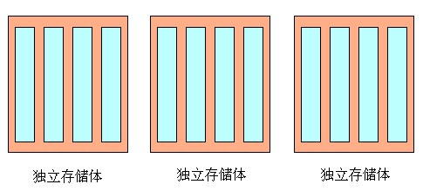

Slide 39
5.6.2 存储器芯片技术
1. DRAM与SRAM
容量：4～8：1
存储周期：8～16:1
价格：1：8～16
一般来说：主存：DRAM Cache：SRAM
Amdahl经验规则：
为了保持系统平衡，存储容量应随CPU速度的提高而线性增加。 （4/3y）

Slide 40
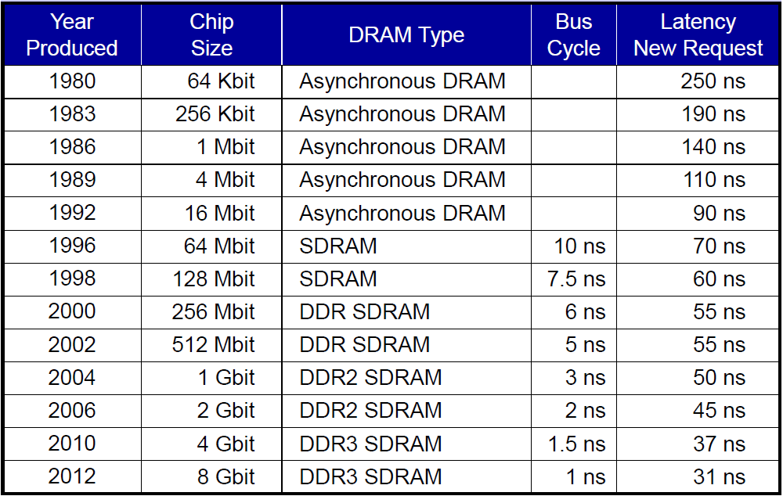
各代 DRAM 的典型时间参数

Slide 41
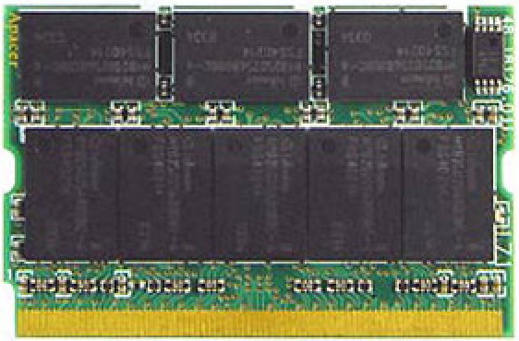
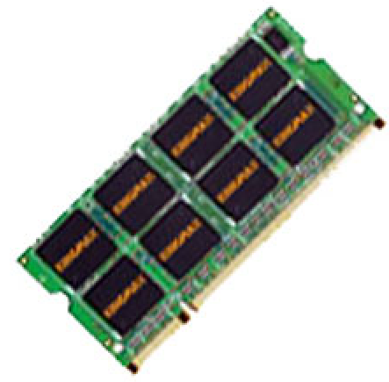
5.6.2 存储器芯片技术
2. DIMM（dual inline memory modules）
多个DRAM芯片经常被组装在称为条的小型板上，构成“双列直插式存储模块”。
一个DIMM通常包含4~16片DRAM芯片，这些芯片常被组织成8字节宽的主存（带ECC校验）

Slide 42
5.6.2 存储器芯片技术
3. DRAM芯片优化技术
  芯片内部优化技术是提高主存系统性能的一个重要方面。
  SDRAM：Synchronous DRAM，DRAM接口增加一个时钟信号可使DRAM能针对一个请求连续同步地传输多个数据而不需同步开销。
  DDR（double data rate）：在DRAM时钟的上沿和下沿都进行数据传输，可把数据传输率提高一倍。
  CDRAM（Cache DRAM）: 带Cache的DRAM，DRAM芯片里集成一个小的SRAM，暂存最后读出行数据。

Slide 43
5.6.2 存储器芯片技术
总结：
DDR技术规定的标准电压为2.5V，DDR2技术的电压将为1.8V，工作频率范围为266MHz~400MHz，DDR3的电压为1.5V，最大工作频率为800MHz， DDR4的电压为1.2V，最大工作频率为1600MHz 。
存储器优化技术都是通过增加少量逻辑来开发DRAM内部潜在的高带宽，这种优化代价很小，却能使带宽显著提高。

Slide 44
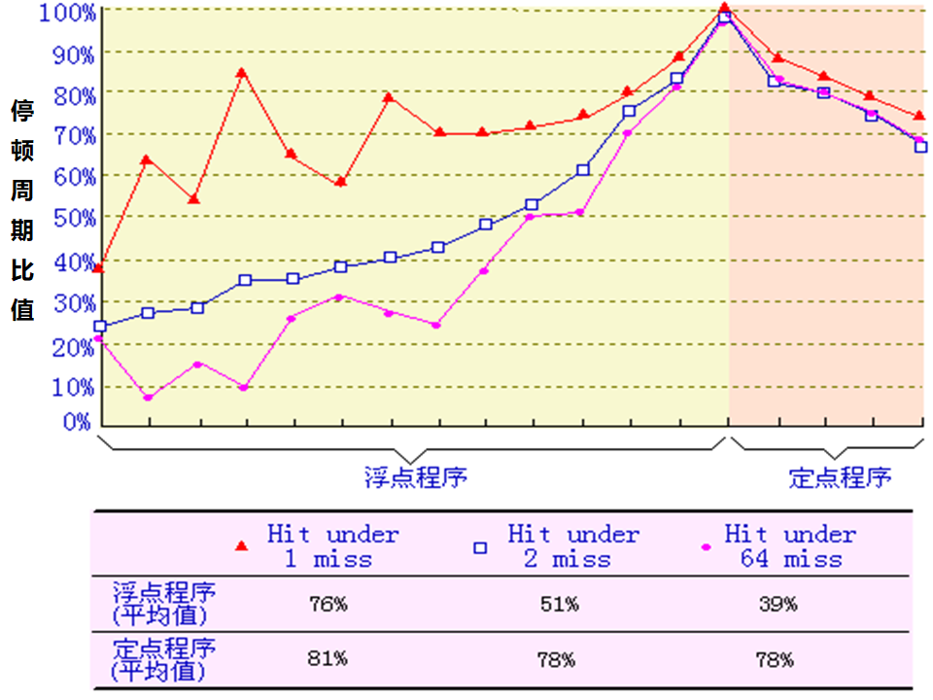

Slide 45
